Slide 1
«Инновационная педагогическая кейс-технология как средство повышения мотивации школьников с ОВЗ на уроках английского языка» Учитель: ГОУ ТО « Тульская школа для обучающихся с ОВЗ №4» Кузнецова Алефтина Викторовна Тула, 2023

Slide 2
История и развитие кейс - технологии
Основы кейс - технологии возникли еще в глубокой древности. По всей видимости, в качестве таких основ следует рассматривать полемики и дискуссии, применяемые с целью обучения. Одним из первых античных педагогов применявший кейс – технологию был, вероятно, Сокрыт, который первым занялся преподаванием риторики. Беседы Сократа с учениками, споры с оппонентами до сих пор представляют профессиональный интерес. К прародителям современного ситуационного обучения можно отнести царя Соломона, неизвестных авторов притч, построенных по принципам анализа ситуаций.

Slide 3
Кейс-технология (case-study)
синтез проблемного обучения, информационно-коммуникативных технологий, метода проектов

Slide 4
Актуальность темы
Сегодня цель современной школы состоит в том, чтобы обучающийся умел самостоятельно добывать нужные ему знания и применять их в различных ситуациях в дальнейшей жизни.
Актуальным является использование инновационных технологий, эффективных форм организации образовательного процесса и активных методов обучения.
Кейс – технология позволяет обучающимся быть не только участниками, но и активными организаторами учебного процесса

Slide 5
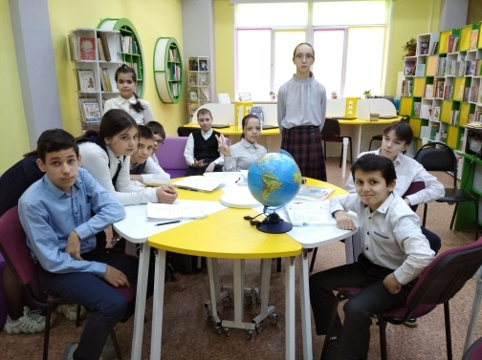
Цель технологии
помочь каждому обучающемуся определить собственный уникальный путь освоения знания, который ему более всего необходим

Slide 6
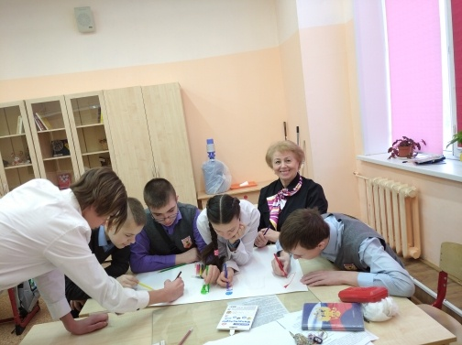
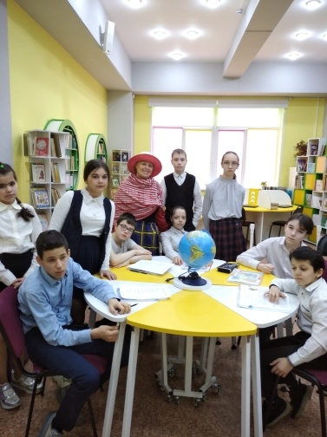
Задачи метода
максимальное вовлечение каждого ученика в самостоятельную работу по решению поставленной проблемы или задачи

Slide 7
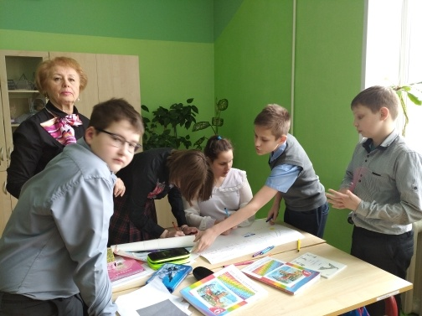
Методологическая основа для решения поставленных задач
1. Современная концепция личностно – ориентированного образования ;
2. Учение о мотивации учебной деятельности;
3.Конценция информатизации образования Российской Федерации;
4. Государственный образовательный стандарт

Slide 8
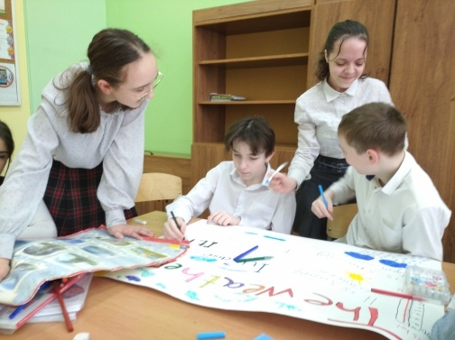
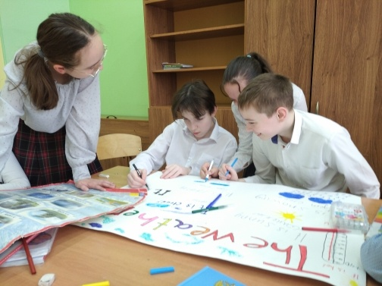
Содержание метода
использование в обучении конкретных учебных ситуаций, ориентирующих обучающихся на формулирование проблемы и поиск вариантов ее решения с последующим разбором на учебных занятиях

Slide 9
Значение метода кейс-технологии
завоевывает позитивное отношение
со стороны учащихся
способствует взрослению
формирует интерес и позитивную мотивацию по отношению к учебе
выступает как образ мышления педагога, его особая парадигма

Slide 10
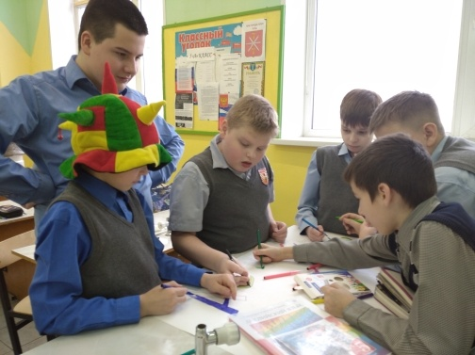
Актуальные потребности подростков
• самопознание;
• самооценка;
• самоопределение;
• самовоспитание;
• психологическая и эмоциональная независимость;
• достижение определенного социального статуса;
• стремление к самостоятельности, к взаимоотношениям с противоположным полом.

Slide 11
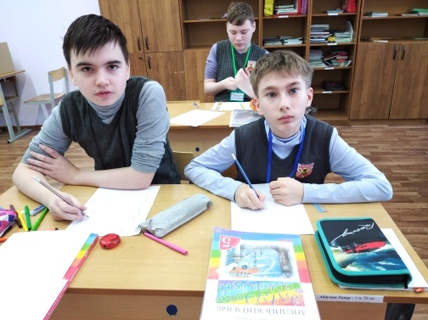
Задачи учителя
мотивировать обучающихся на проявление инициативы и самостоятельности
организовывать самостоятельную деятельность обучающихся, в которой каждый мог бы
реализовать свои способности и интересы

Slide 12
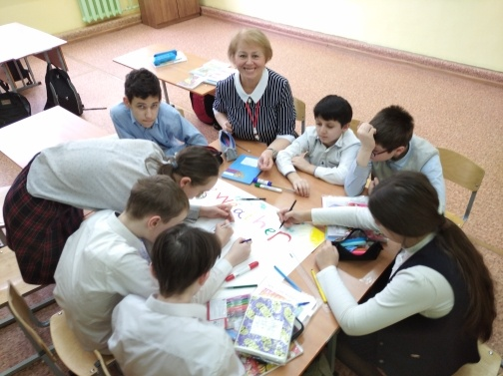
Стратегии поведения учителя в ходе работы с кейсом
Учитель будет давать ключи к разгадке в форме дополнительных вопросов или дополнительной информации.
В определенных условиях учитель будет сам давать ответ.
Учитель может ничего не делать, (оставаться молчаливым) пока кто-то работает над проблемой.

Slide 13
Классификация кейсов по содержанию и организации представленного в них материала
Кейсы,
обучающие решению
проблем и принятию
решений
Кейсы,
иллюстрирующие проблему и её решение
Кейсы,
обучающие анализу
и оценке

Slide 14
Кейс со
структурированными
вопросами
Кейс –
практическая
задача
Проблемные
кейсы
Классификация
кейс-технологии
Кейс –
иллюстрация
Проектные
кейсы
Кейс – изложение
Кейсы
по источнику
информации
Кейсы
по субъекту представления
информации о ситуации

Slide 15
Технологические особенности метода
представляет собой специфическую разновидность исследовательской аналитической технологии;
выступает как технология коллективного обучения, важнейшими составляющими которой выступают работа в группе и взаимный обмен информацией;
погружает группы в ситуацию, формировании эффектов умножения знания, инсайтного озарения, обмена открытиями;
интегрирует в себе технологии развивающего обучения, включая процедуры индивидуального, группового и коллективного развития, формирования многообразных личностных качеств обучаемых;
является специфической разновидностью проектной технологии, при которой идет формирование проблемы и путей ее решения на основании кейса;
концентрирует в себе значительные достижения технологии «создания успеха».

Slide 16
Этапы работы
Подготовительный этап:
формулируется задание
определяются вопросы

Slide 17
Этапы работы
Этап
решения кейсов
ознакомление с сюжетом
проблематизация
формулирование проблемы и отбор лучших ее формулировок
выдвижение гипотетических ответов на проблемный вопрос
проверка гипотез на основе информации сюжета и других
доступных источников
презентация решения
рефлексия хода решения кейса

Slide 18
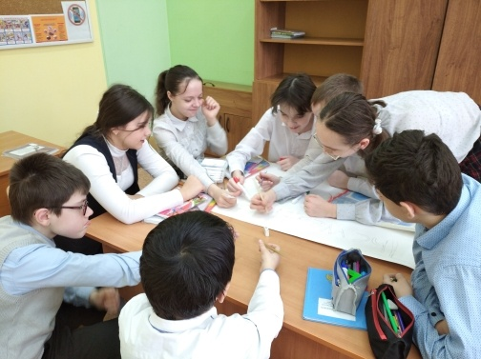
Метод кейс-технологии развивает
аналитические навыки
практические навыки
творческие навыки
коммуникативные навыки
социальные навыки
навыки самоанализа

Slide 19
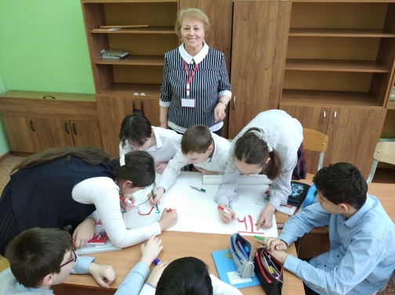
Применение кейс-метода позволяет сформировать высокую мотивацию к учебе
добывать знания самостоятельно
работать в группах
слушать собеседников
аргументировать свою точку зрения
развивать навыки ведения дискуссии

Slide 20
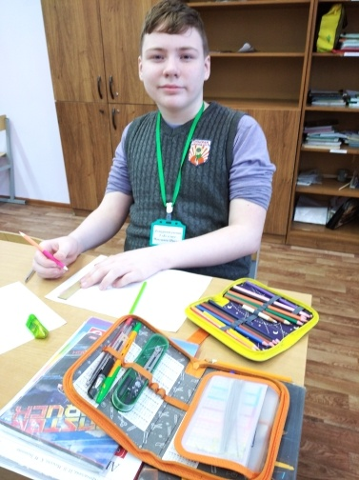
Кейс-метод
С помощью этого метода обучающиеся с ОВЗ на уроках английского языка проявляют и совершенствуют аналитические и оценочные навыки, учатся работать в команде, находить наиболее рациональное решение поставленной проблемы.

Slide 21
Заключение
Кейсовую технологию на уроках иностранного языка для обучающимися с ОВЗ непросто внедрять в учебный процесс. Однако ее использование позволит включить в учебную деятельность даже самых ленивых и безынициативных обучающихся, которым волей-неволей придется включиться в работу, научиться самостоятельно добывать знания, делать выводы и умозаключения. По моему мнению, учить самостоятельно работать, необходимо начинать с ранних этапов обучения (начальной школы).
Без учета психологических особенностей, природных способностей, личного опыта обучающегося, а также самого пространства общения, кейс - технология не даст нужного результата.

Slide 22
Я особенно ценю в методе работы с «кейсами» независимость мышления. Можно принять хорошее решение, а его результаты приведут к плохим последствиям. Можно принять решение, которое все вокруг считают неудачным, но именно оно приведет вас к нужным результатам.
Питер Экман

Slide 23
Спасибо за внимание

